Slide 1
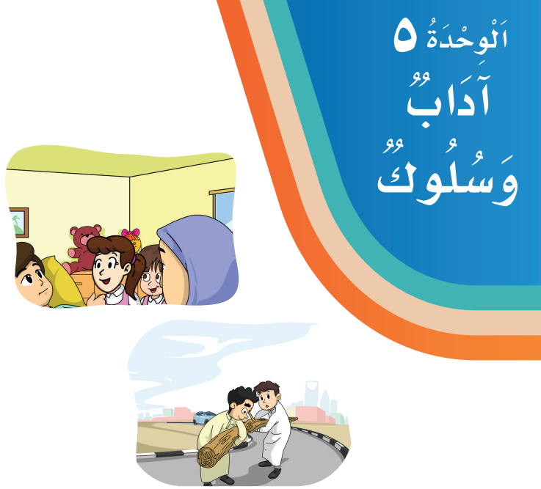
لغتي الصف الثاني الابتدائي
الدرس الأول
آداب الزيارة
أ/ حسين الزهراني

Slide 2
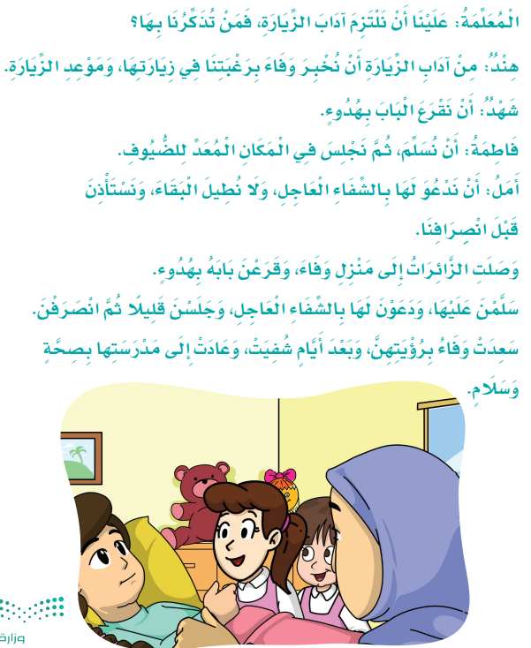
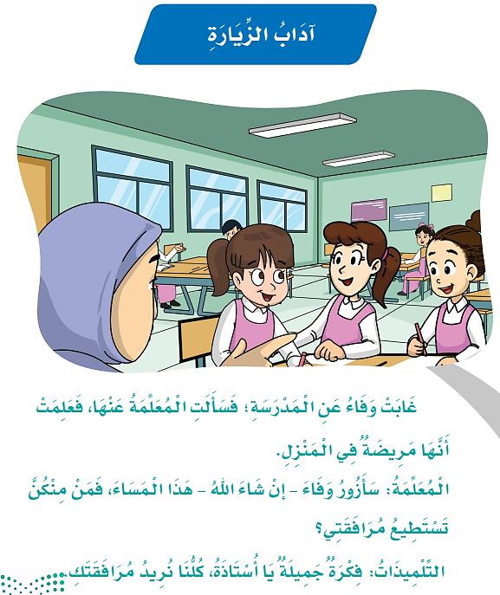

Slide 3
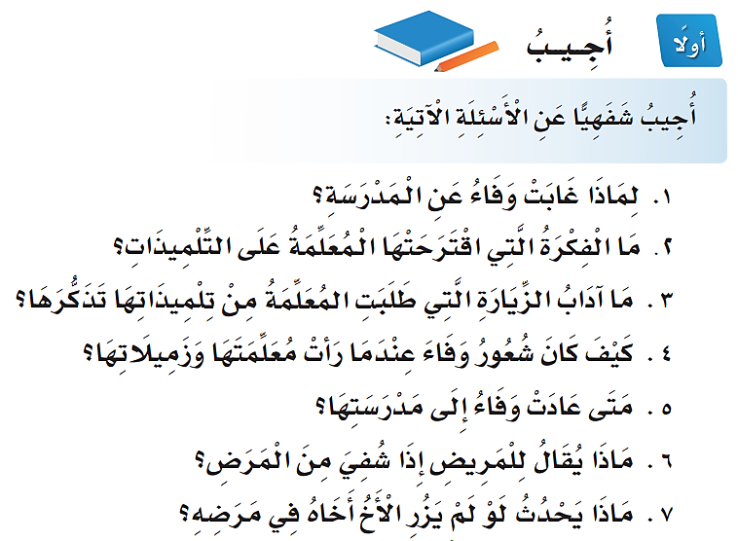

Slide 4
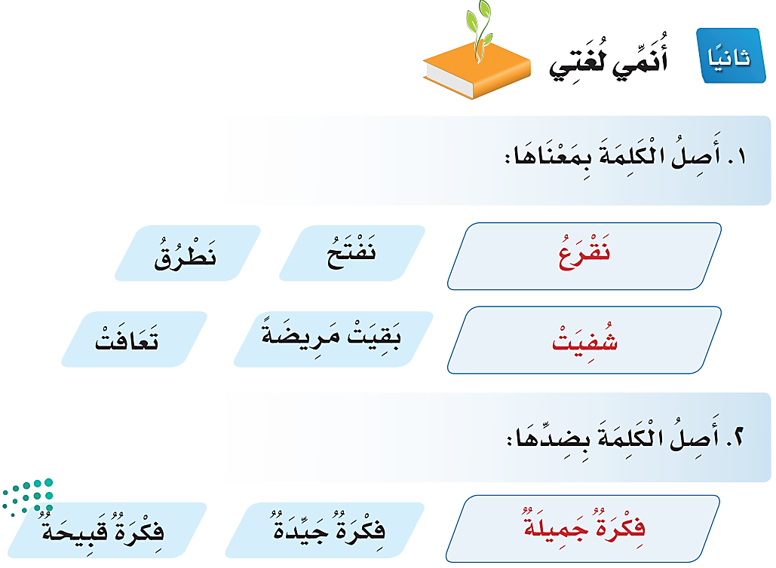

Slide 5
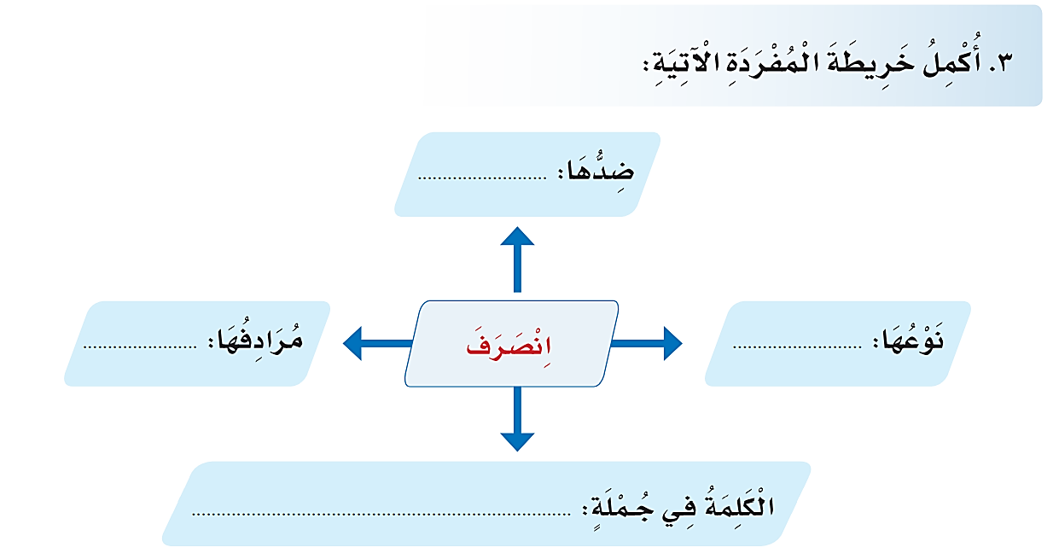
رَجَـعَ
غَـادَرَ
فِـعْـل
انصرف خالد إلى منزله

Slide 6
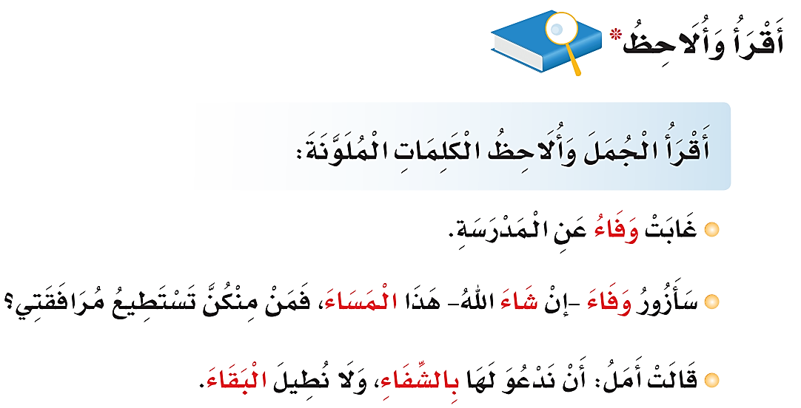

Slide 7
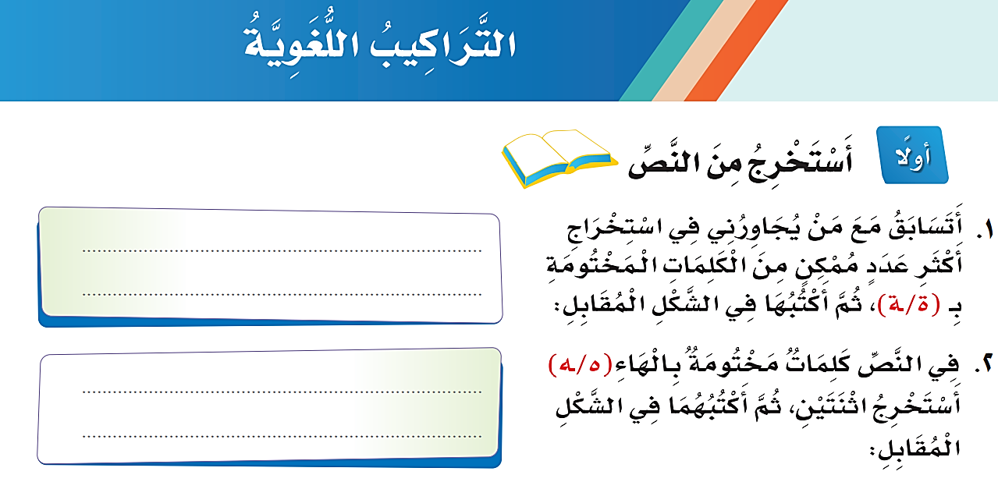

Slide 8
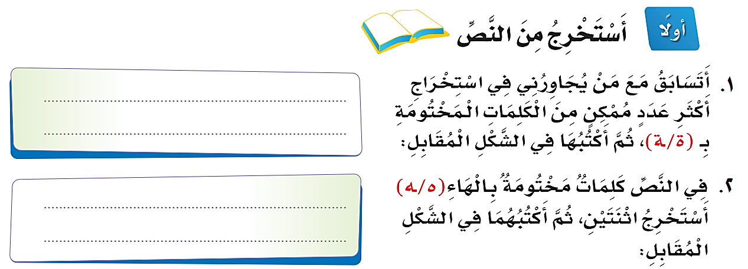
فكرة
مريضة -
المعلمة -
المدرسة -
فاطمة
الزيارة -
أستاذة -
جميلة -
الله
بابه

Slide 9
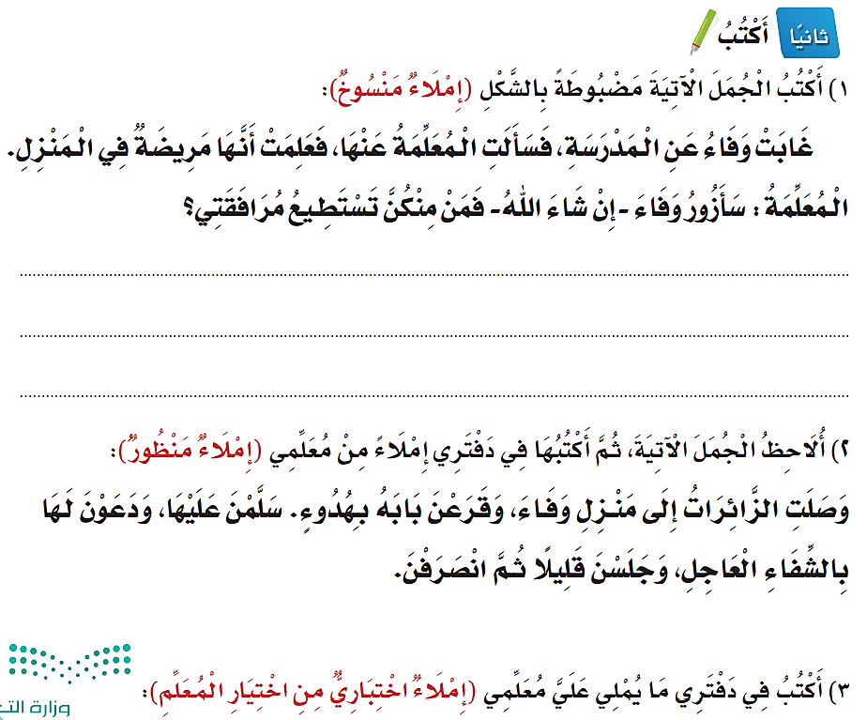

Slide 10
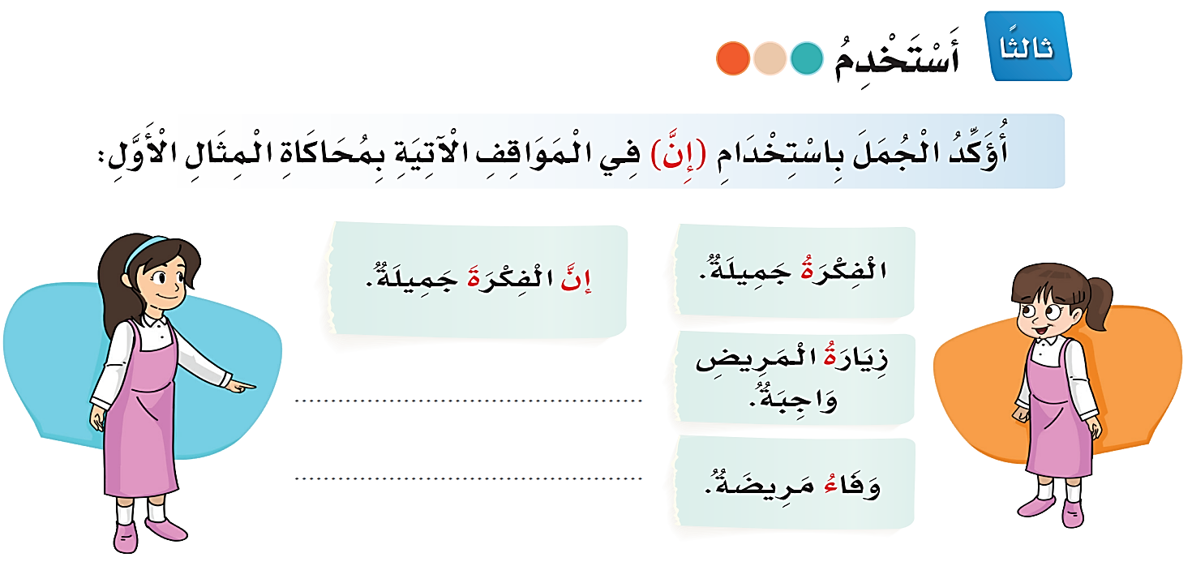
إِنَّ زِيَارَةَ الْمَرِيضِ وَاجِبَةٌ.
إِنَّ وَفاءَ مَرِيضَةٌ.

Slide 11
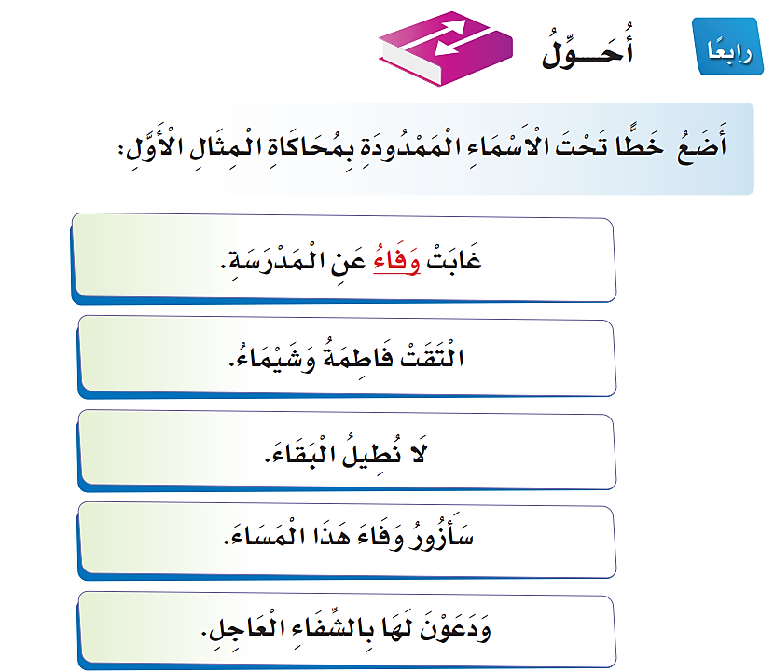

Slide 12
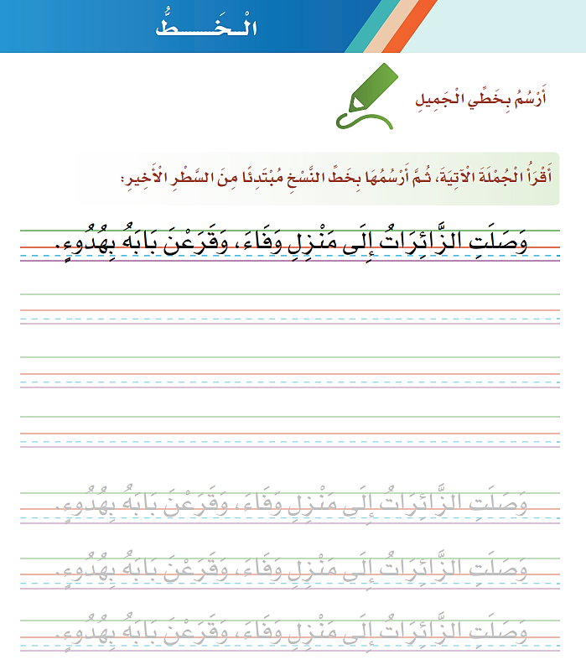

Slide 13
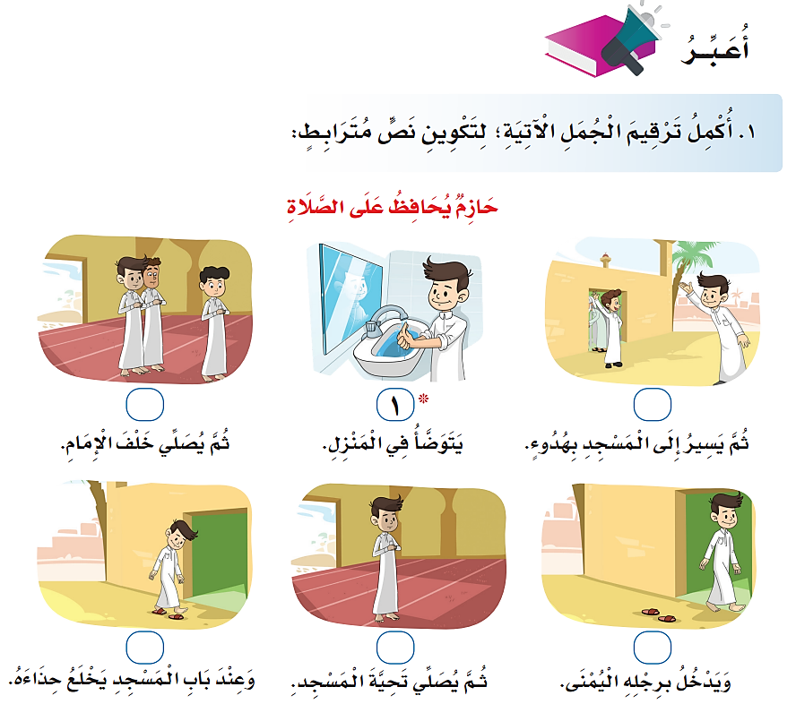
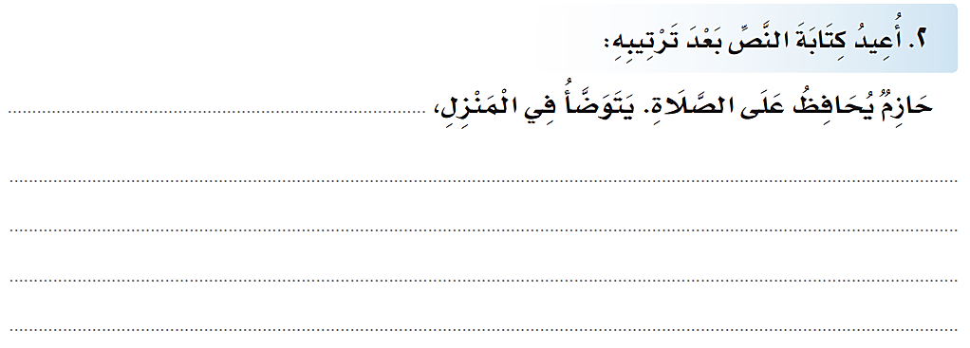
6
2
3
5
4
ثم يسير إلى المسجد بهدوء،
وعند باب
ثم يصلي خلف الإمام.
ثم يصلي تحية المسجد،
ويدخل برجله اليمنى،
المسجد يخلع حذاءه،

Slide 14
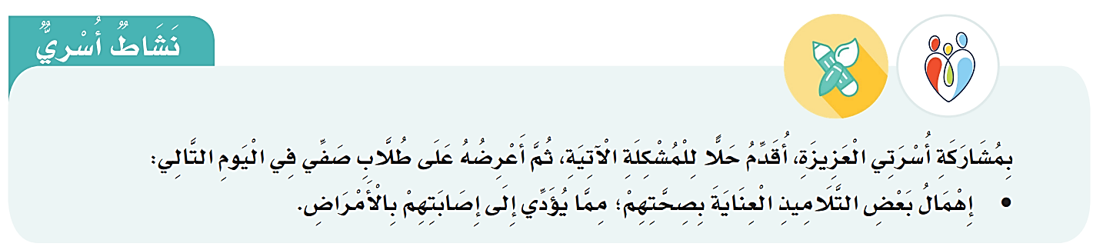
1/ استخدام الفرشاة والمعجون في الصباح والمساء.
2/ غسل اليدين قبل الأكل وبعده.
3/ عدم اللعب في الأماكن الملوثة.
4/ أخذ الاحترازات الوقائية عند الأمر بذلك كما نعيشه الآن مع فايروس كورونا مثل لبس الكمامة واستخدام المعقمات وغسل اليدين جيدًا بالماء والصابون.
5/ الحرص على تناول الأغذية الصحية مثل الخضراوات والفواكه.

Slide 15
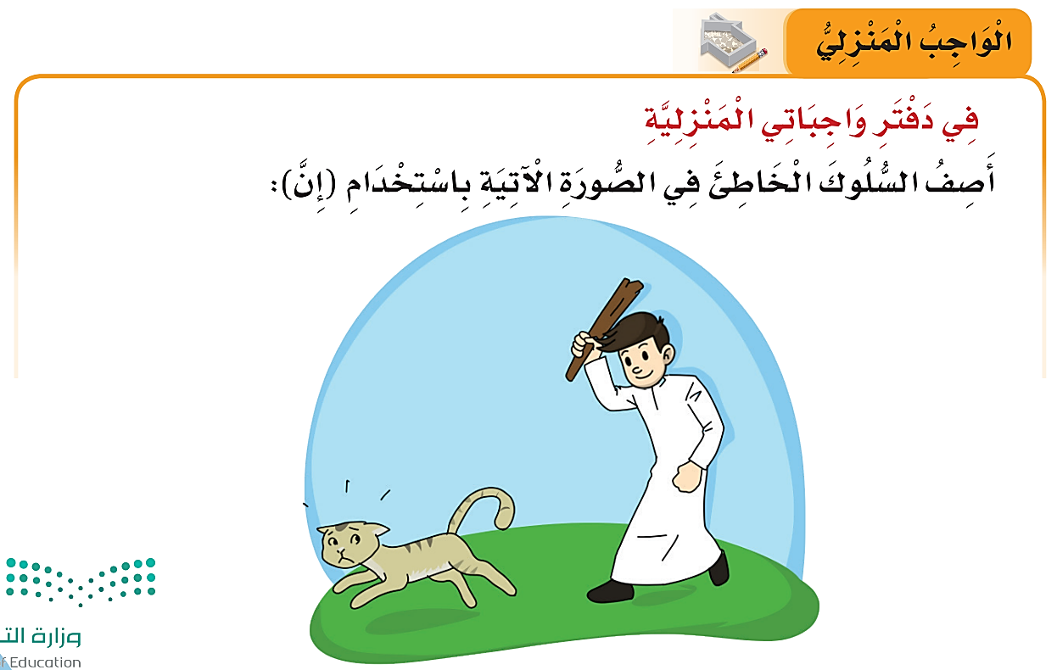
إِنَّ إيذَاءَ الْحَيْوان سلوك خاطئ.

